Slide 1


Rede Ciclável Agualva - Massamá

Slide 2

Rede ciclável Agualva - Massamá
    O presente projeto está incluído na candidatura PEDU, no âmbito do programa Portugal 2020, que financia estas intervenções em 50% dos custos finais, no valor de 5.920.000 €.
    Este programa inclui um conjunto de ciclovias correspondendo a 39,00 Km.
    Portela de Sintra - Mem Martins: 2,8 Km – Executada;
    Agualva – Massamá: 4.5 Km - Projeto concluído;
    Agualva- Mira Sintra: 5.0 Km - Projeto a iniciar Fev de 2017;
    Massamá – Monte Abraão – Queluz: 14,0Km – Projeto a iniciar Dez 2016;
    Rio de Mouro – Cacem: 5,5Km - Projeto a iniciar em Nov 2016;
    Portela de Sintra - E. S. D. Maria: 1,2 Km - Projeto a iniciar Dez 2016;
    Ouressa- Algueirão - E. B. Ferreira de Castro: 1,9 Km - Projeto a iniciar Dez 2016;
    Colares – Banzão: 2,2 Km - Projeto em execução;
    Banzão – Praia Grande e Maças: 2,1 Km - Projeto a iniciar em Jan 2017;.
Câmara Municipal de Sintra

Slide 3
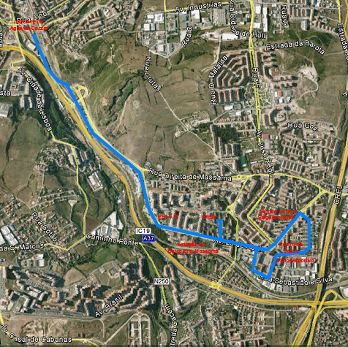
Rede ciclavel Agualva – MASSAMÁ (1ª Fase)
Câmara Municipal de Sintra

Slide 4
Rede ciclável Agualva - Massamá
Objetivos gerais
    Promoção de estratégias de baixo teor de carbono incluindo a promoção da mobilidade urbana sustentável;
    Promover a melhoria da qualidade de vida dos munícipes, quer pela redução dos níveis de poluição do ar e sonoras, como pela prática de exercício físico;
    Promover as deslocações a pé ou de bicicleta numa vertente mais vocacionada para as deslocações quotidianas casa-trabalho ou casa-escola, ainda que em complemento do transporte colectivo e em especial do comboio;
    Ligação entre diversos equipamentos estruturantes, espaços públicos relevantes, zonas de comércio e/ou serviços, zonas industriais e interfaces rodo-ferroviários;
    Beneficiação de eixos viários principais melhorando a mobilidade suave e pedonal, aumentando a segurança e conforto através da requalificação global do espaço público envolvente.
Câmara Municipal de Sintra

Slide 5
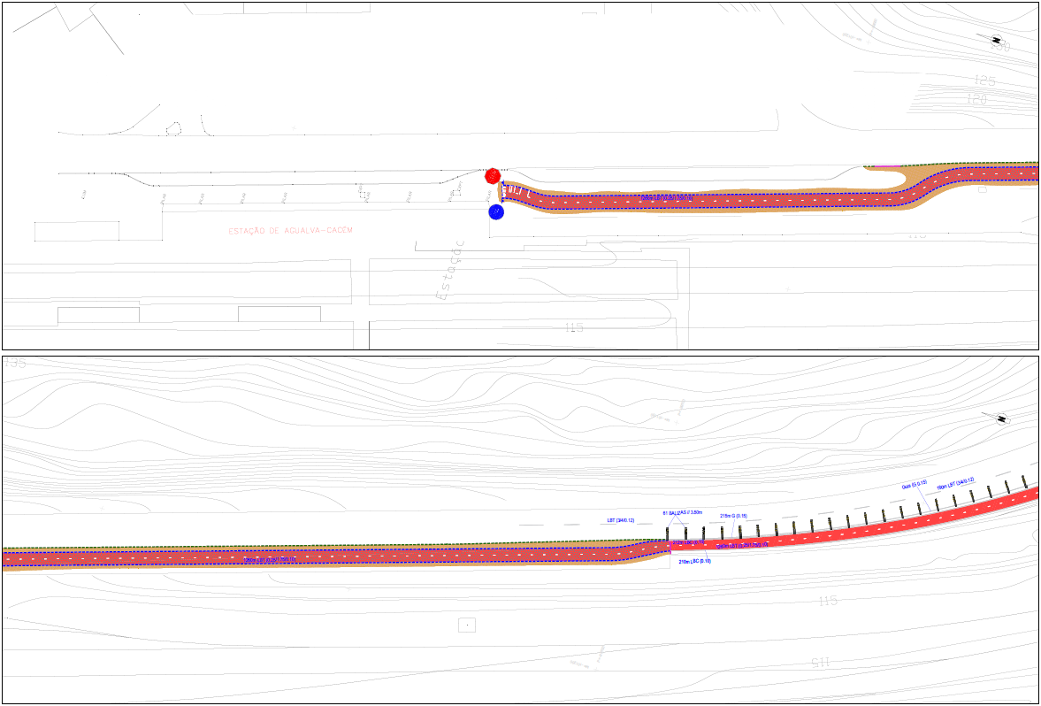
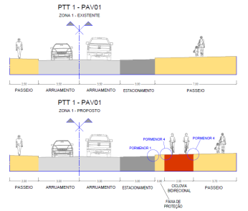
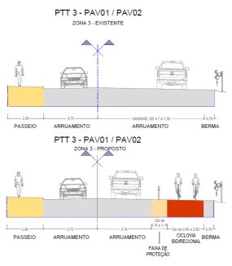
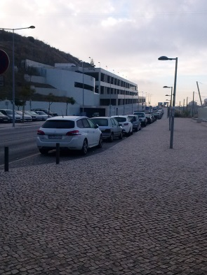
Rede ciclavel Agualva - Massamá
AGUALVA – 1.3 KM
Via de Acesso à Estação de Agualva - Cacém
Câmara Municipal de Sintra

Slide 6
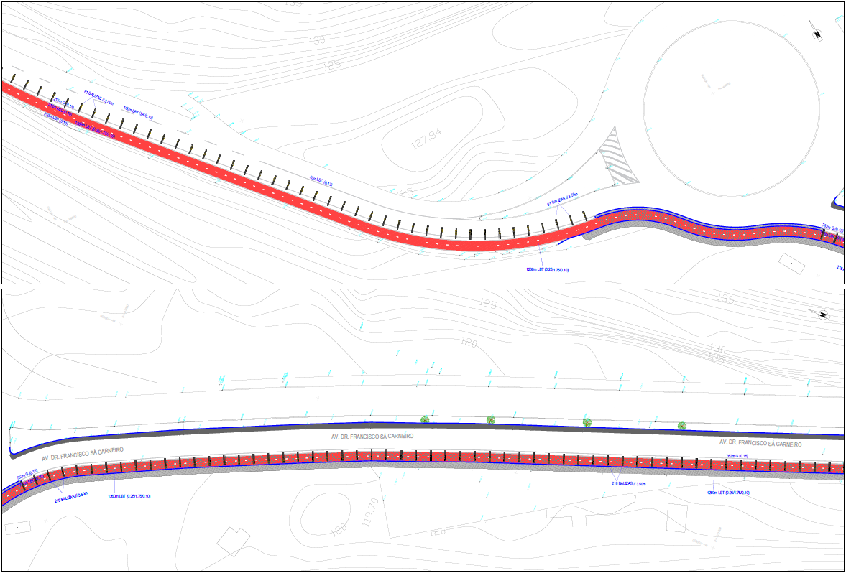
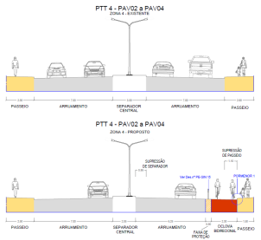
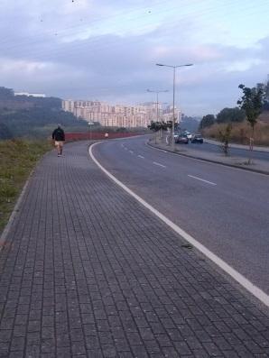
Rede ciclavel Agualva - Massamá
Av. Dr. Francisco Sá Carneiro
Câmara Municipal de Sintra

Slide 7
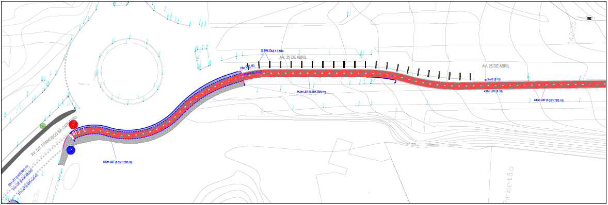
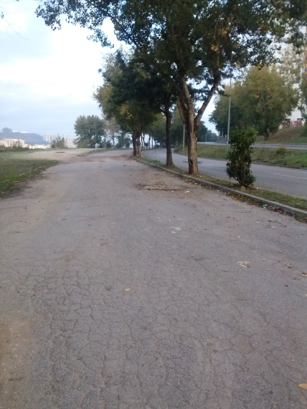
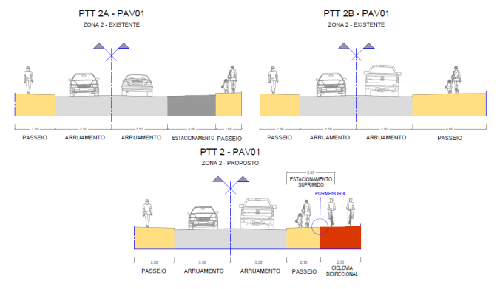
Rede ciclavel Agualva - Massamá
MASSAMÁ – 3.2 KM
Av. 25 de Abril – 1º troço
Câmara Municipal de Sintra

Slide 8
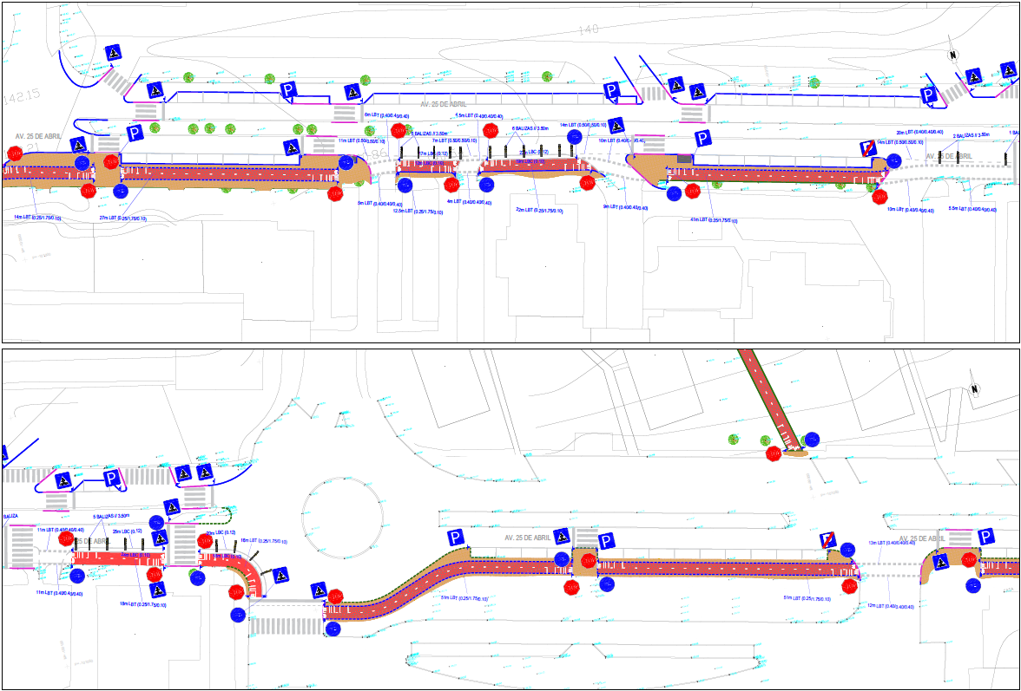
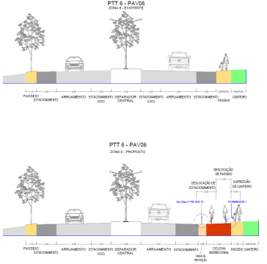
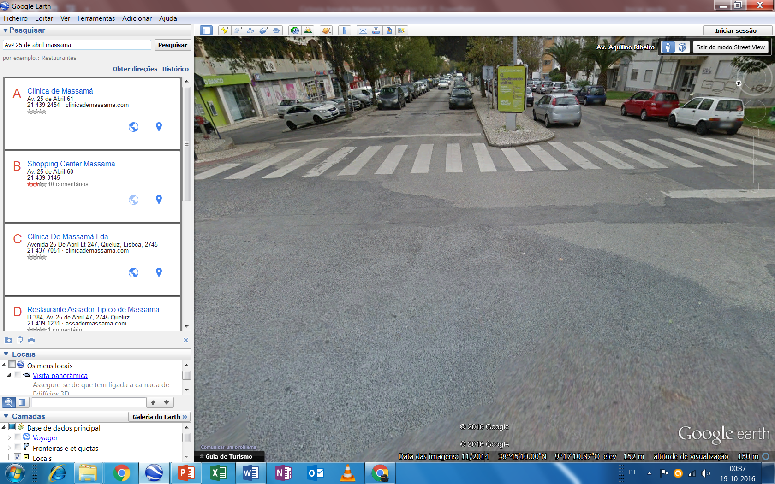
Rede ciclavel Agualva - Massamá
Av. 25 de Abril – 2º troço
Câmara Municipal de Sintra

Slide 9
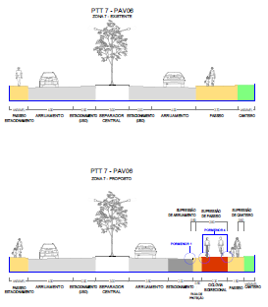
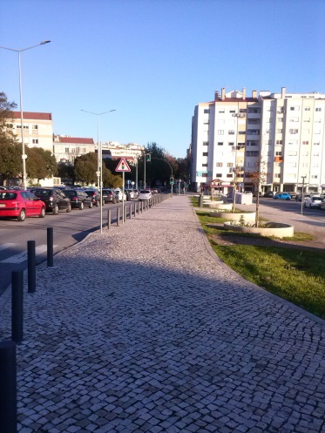
Rede ciclavel Agualva - Massamá
Av. 25 de Abril – 3º troço
Câmara Municipal de Sintra

Slide 10
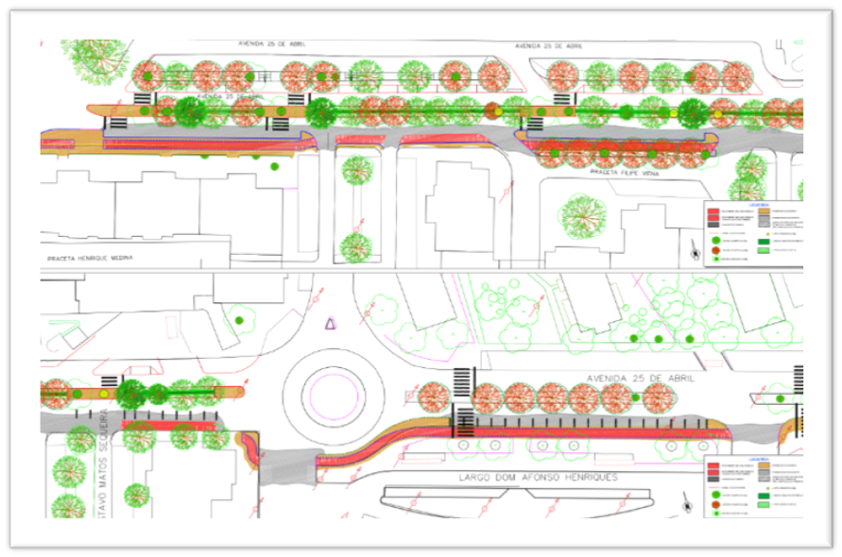
Rede ciclavel Agualva - Massamá
Requalificação do separador central
Av. 25 de Abril – 2º troço
Criação de ciclovia, melhoria da segurança e mobilidade pedonal, ordenamento do estacionamento e requalificação do separador central com reforço das plantações, substituição das árvores existentes e criação de zona relvada (homogeneização do separador central ao longo de toda a avenida)
Câmara Municipal de Sintra

Slide 11
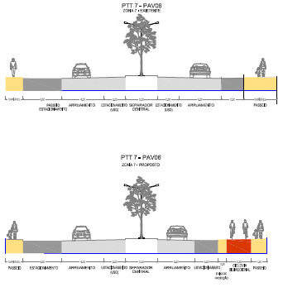
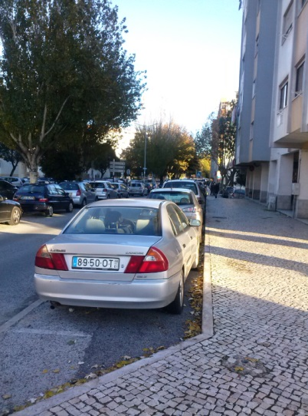
Rede ciclavel Agualva - Massamá
Av. 25 de Abril – 4º troço
Câmara Municipal de Sintra

Slide 12
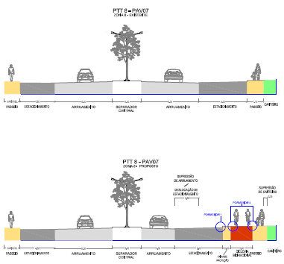
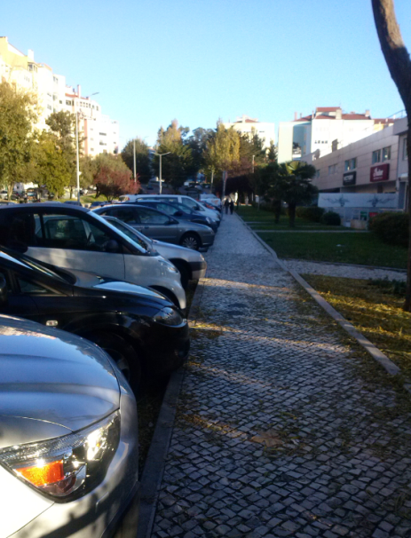
Rede ciclavel Agualva - Massamá
Av. 25 de Abril – 5º troço
Câmara Municipal de Sintra

Slide 13
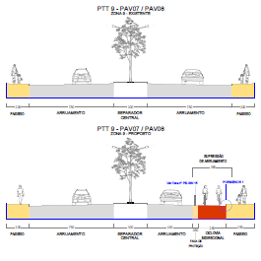
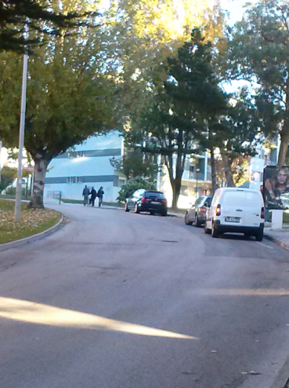
Rede ciclavel Agualva - Massamá
Ligação da Av. 25 de Abril (Estação) à Igreja de Massamá
Av. 25 de Abril – 6º troço
Câmara Municipal de Sintra

Slide 14
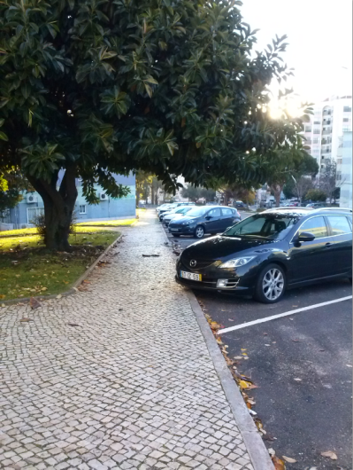
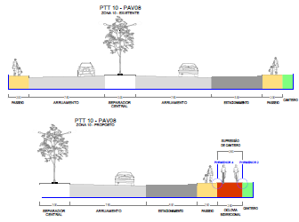
Rede ciclavel Agualva - Massamá
Ligação da Av. 25 de Abril (Estação) à Igreja de Massamá
Av. 25 de Abril – 7º troço
Câmara Municipal de Sintra

Slide 15
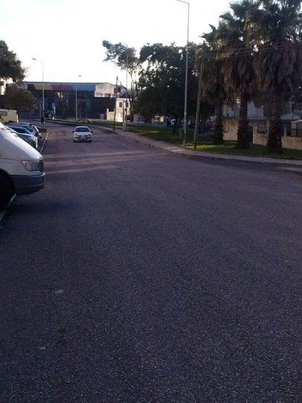
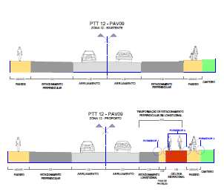
Rede ciclavel Agualva - Massamá
Rua Sebastião e Silva
Câmara Municipal de Sintra

Slide 16
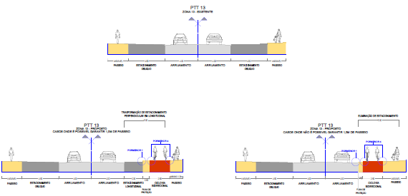
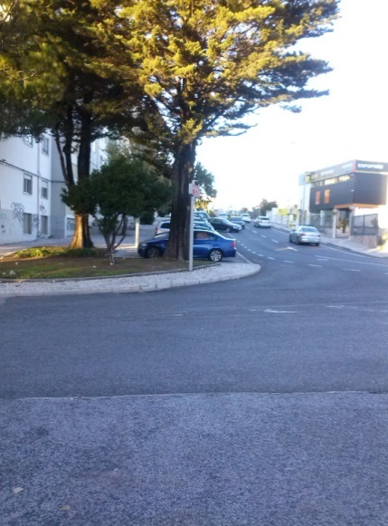
Rede ciclavel Agualva - Massamá
Rua Pedro Freitas Branco
Av. 1º de Maio
Câmara Municipal de Sintra

Slide 17
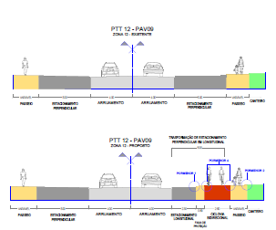
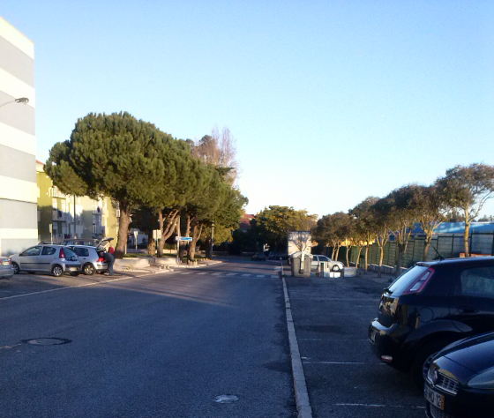
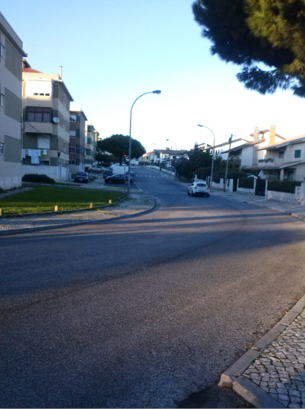
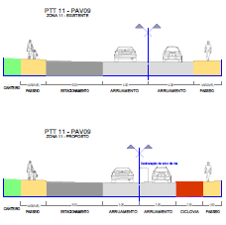
Rede ciclavel Agualva - Massamá
Av. 1º de Maio
Câmara Municipal de Sintra

Slide 18
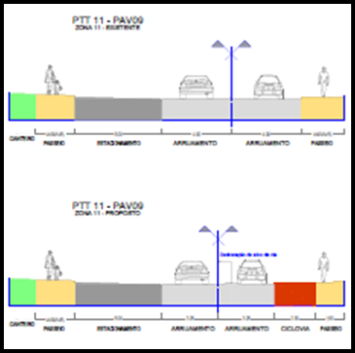
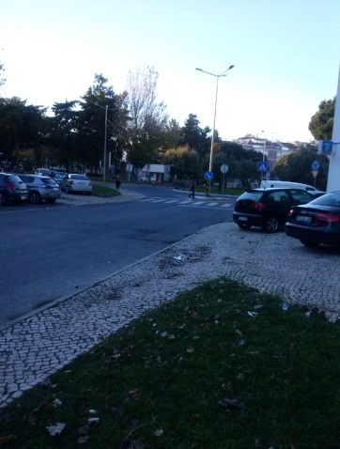
Rede ciclavel Agualva - Massamá
Av. 25 de Abril (final do 7º troço)
Av. 1º de Maio
Câmara Municipal de Sintra

Slide 19
Rede ciclavel Agualva - Massamá
Caraterização da intervenção
Extensão
  Troço entre o interface de Agualva - Cacém e o Parque Salgueiro Maia passando pela estação ferroviária de Massamá, equipamentos coletivos, zonas de comércio e serviços, áreas residenciais e áreas industriais
  Área de intervenção: 27.000,00 m2
  Extensão da ciclovia: 4.5 Km
  Preço Base da empreitada: 945.000 € + IVA
  Prazo empreitada: 9 meses
  Procedimento empreitada: Concurso público
Entidades Projetistas
  CMS / DGP (DTMU, DPGE, DSU2, SIEE) – Estudo Prévio
  Perspetivas Perpendiculares – Projecto de Execução;
  Custo do projeto 8.500 € + IVA
Projetos de Especialidade
  Ciclovia, Pavimentação, Drenagem, Paisagismo, Iluminação Pública;
  Serviços afetados;
  Sinalização e segurança
Câmara Municipal de Sintra

Slide 20
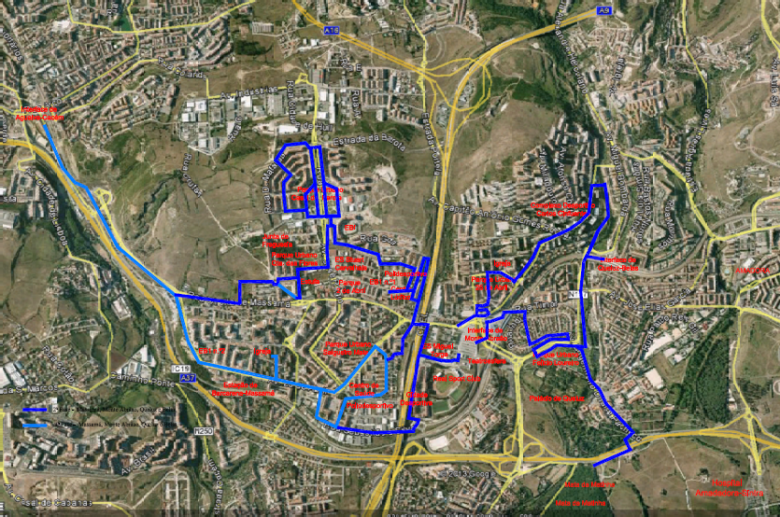
Rede ciclavel Agualva, Massamá, Monte abraão, Belas e Queluz
2ª Fase da Rede Ciclável
Câmara Municipal de Sintra

